Slide 1

HOJA DE CÁLCULO

Slide 2
HOJA ELECTRÓNICA
Es un programa que permite el manejo de datos mediante un conjunto de celdas en las que se guardan datos que pueden relacionarse entre sí mediante expresiones o fórmulas.

Slide 3
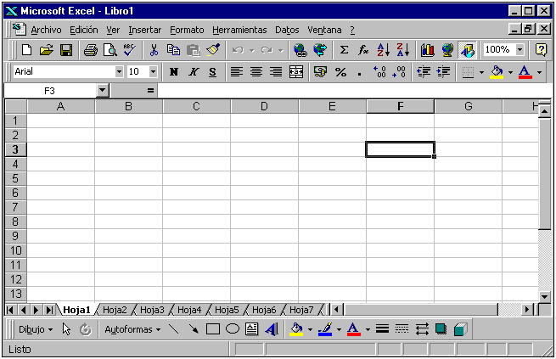
VENTANA DE LA HOJA

Slide 4
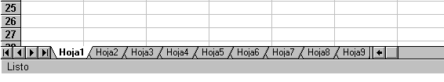
LIBRO O GRUPO DE HOJAS
El libro es un grupo de hojas de cálculo independientes, las cuales pueden compartir y combinar información almacenada en cada una de ellas.

Slide 5
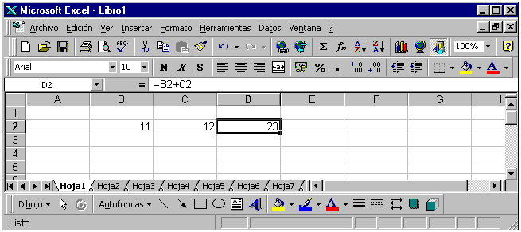
BARRAS
BARRA ESTÁNDAR
BARRA DE FORMATO
BARRA DE FÓRMULAS

Slide 6
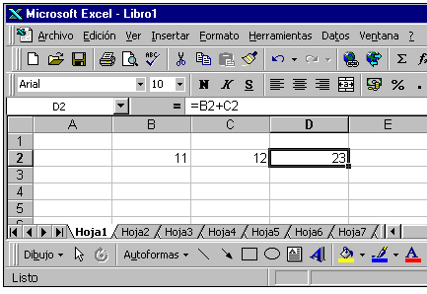
INDICADOR DE CELDAS
La celda activa
es la D2.

Slide 7
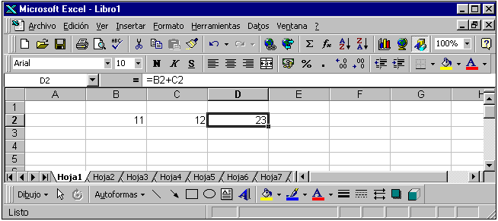
EDICIÓN DE UNA CELDA
Para editar una celda hacer doble click en
ella o presionar F2

Slide 8
OPERADORES
Operadores aritméticos
+ - ^ * /
Operadores relacionales
> >= < <= = <>
EXPRESIONES
Se construyen combinando celdas y operadores. Ejemplo:
= A5 * ( A6 + A 7 )

Slide 9
PRIORIDAD DE EVALUACIÓN
  Expresiones entre paréntesis
  Potencia
  Multiplicación o División
  Suma o Resta
  Operadores Relacionales
  Las expresiones con igual prioridad se evalúan de izquierda a derecha

Slide 10
NÚMEROS
Si el primer carácter de la celda es un número, la hoja supone que el valor es numérico. 237
TEXTO
Cualquier texto puede empezar por una letra. ’Título de la Hoja
FÓRMULAS
Son expresiones, que relacionan celdas. Pueden contener números o direcciones de celdas. Empiezan con el símbolo igual = = ( A5 ^ 4 ) + B7

Slide 11
FUNCIONES
Son comandos de operaciones predefinidas. Tienen nombre y argumento.
= SUMA ( A1 : A6 )

Slide 12
BLOQUE
Conjunto de celdas, se define por la celda de la esquina superior izquierda y la celda de la esquina inferior derecha.
    A1:D1 bloque de una fila
    B1:B8 bloque de una columna
    A1:B8 bloque de 8 filas por 2 columnas.

Slide 13
EDICIÓN DE BLOQUES
CORTAR, COPIAR, PEGAR Y COPIAR FORMATO DE BLOQUES

Slide 14
COPIA RELATIVA
Cuando se copia un bloque de celdas con fórmulas, las celdas que contienen dichas fórmulas se copian en las posiciones relativas correspondientes.

Slide 15
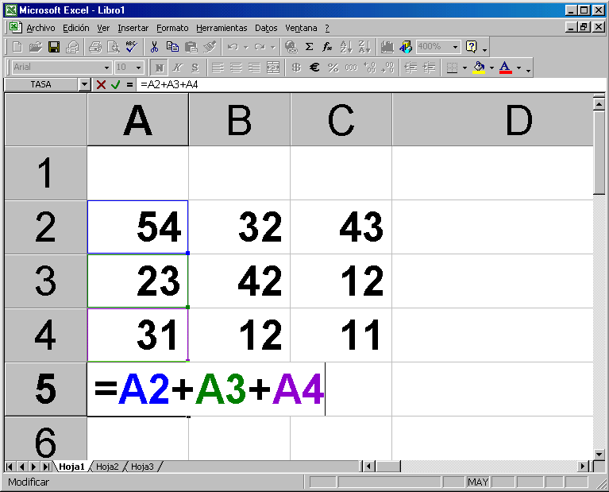
COPIA RELATIVA.Copiando la celda A5 hacia las celdas B5 y C5.

Slide 16
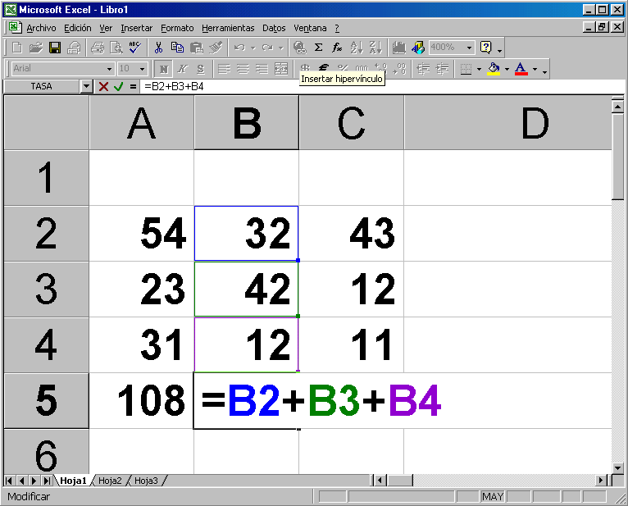
COPIA RELATIVA. Resultado de la copia desde la celda A5 hacia las celdas B5 y C5.

Slide 17
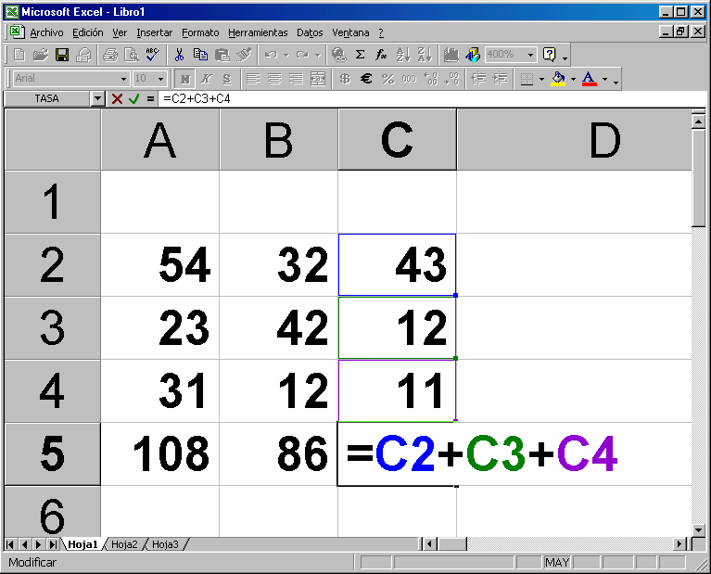
COPIA RELATIVA. Resultado de la copia desde la celda A5 hacia las celdas B5 y C5.

Slide 18
COPIA ABSOLUTA
Cuando se copia un bloque de fórmulas, si se desea mantener fija alguna de ellas, se debe emplear el símbolo : $ en la fila o columna que se desea mantener, o en ambas.

Slide 19
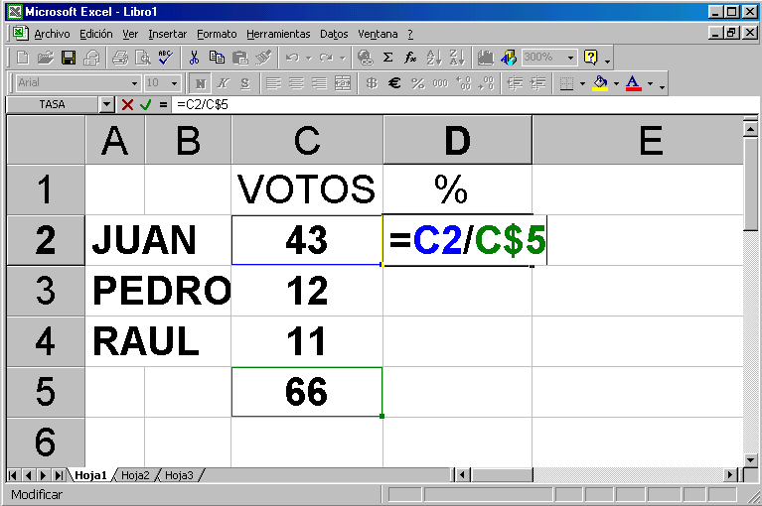
COPIA ABSOLUTA. Copiar la celda D2 hacia las celdas D3 y D4.

Slide 20
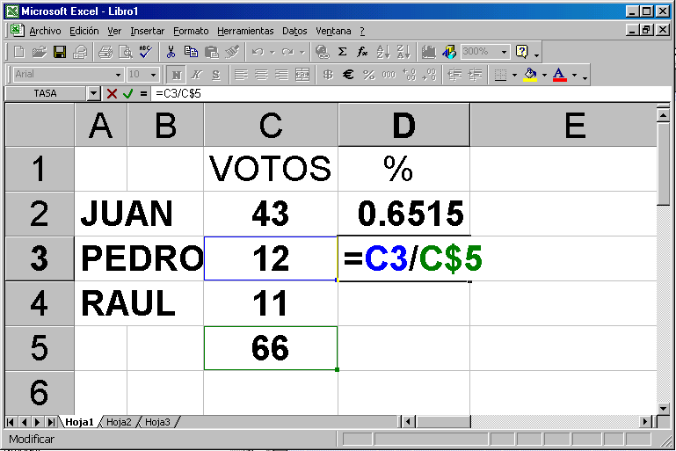
COPIA ABSOLUTA. Resultado de copiar la celda D2 a las celdas D3 y D4.

Slide 21
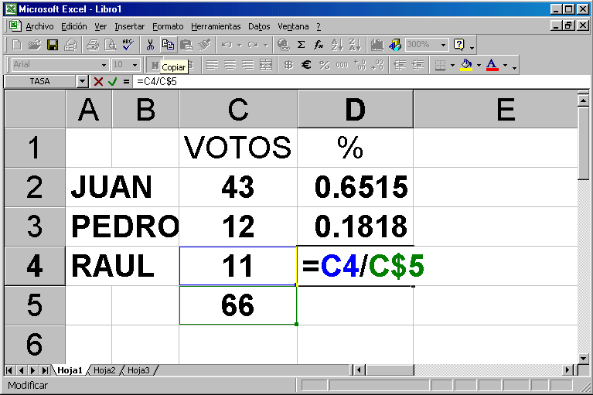
COPIA ABSOLUTA. Resultado de copiar la celda D2 a las celdas D3 y D4.

Slide 22
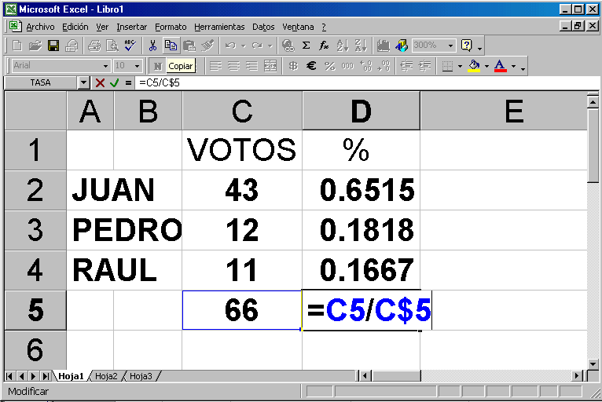
COPIA ABSOLUTA. Resultado de copiar la celda D2 a la celda D5.

Slide 23
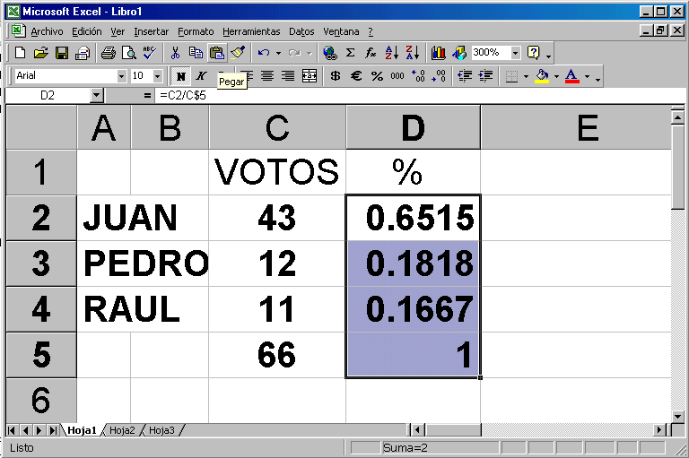
COPIA ABSOLUTA

Slide 24
OPERACIONES
Cortar, copiar y pegar bloques
Insertar filas y columnas
Insertar hoja de cálculo
Insertar salto de página
Eliminar filas y columnas
Dar formato a celdas

Slide 25
FILAS Y COLUMNAS
INSERTAR:
Opción INSERTAR FILA o INSERTAR COLUMNA.
ELIMINAR:
Opción EDICION , ELIMINAR FILA o EDICION ELIMINAR COLUMNA.

Slide 26
FORMATOS
DISMINUIR
DECIMALES
CENTRAR
ESTILO
MONEDAS
AUMENTAR
DECIMALES
ESTILO
PORCENTUAL
ESTILO MILLARES

Slide 27
FORMATOS DE CELDA
Deberá ir a la opción FORMATO y luego a la sub-opción CELDA.
Desde allí podrá definir características particulares de la celda o bloque de celda que haya previamente seleccionado:
  Formato de número
  Alineación
  Fuente
  Bordes
  Tramas
  Protección

Slide 28
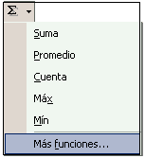
FUNCIONES
Matemáticas
Estadísticas
Lógicas
Ubicar el icono Σ y escoger más funciones en el triángulo a su derecha.

Slide 29
FUNCIONES MATEMATICAS
= SUMA(bloque)
= SUMAPRODUCTO (bloque1, bloque22…)
= PRODUCTO(bloque)
= POTENCIA(número, potencia)
= REDONDEAR(número, cantidad de decimales)
= TRUNCAR(número, cantidad de decimales)
= RESIDUO ( número , divisor )
= ENTERO (número decimal)
= RAIZ (número)
= PI ( )
= ALEATORIO ( )

Slide 30
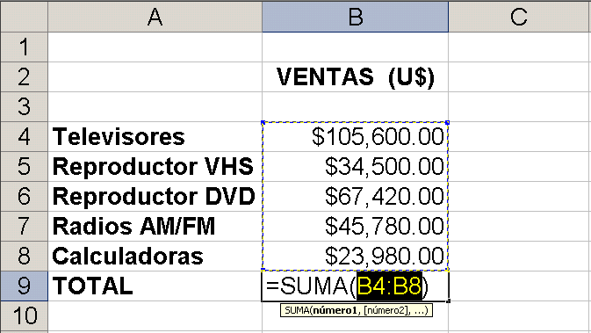
FUNCIONES MATEMATICAS
= SUMA ( B4 : B8 )

Slide 31
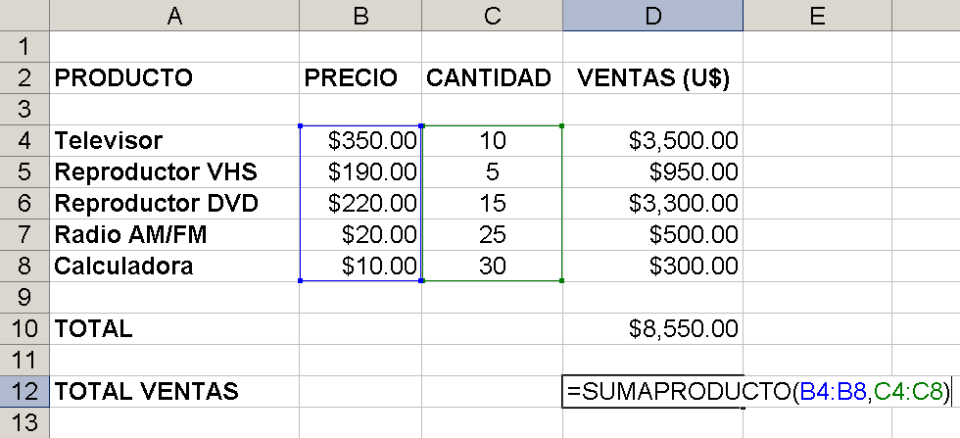
FUNCIONES MATEMATICAS
= SUMAPRODUCTO ( B4:B8, C4:C8 )

Slide 32
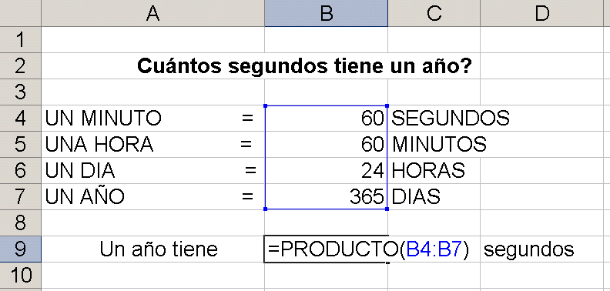
FUNCIONES MATEMATICAS
= PRODUCTO ( B4:B7 )

Slide 33
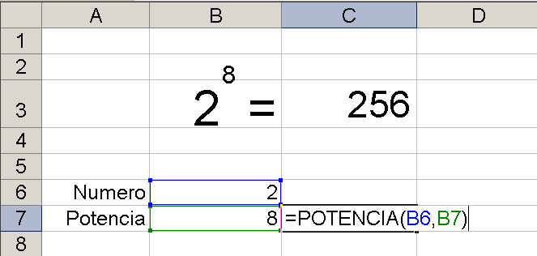
FUNCIONES MATEMATICAS
= POTENCIA ( B6,B7 )

Slide 34
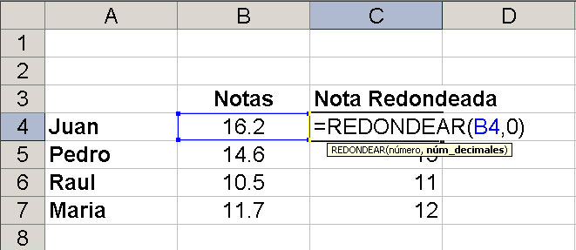
FUNCIONES MATEMATICAS
= REDONDEAR ( B4,0 )

Slide 35
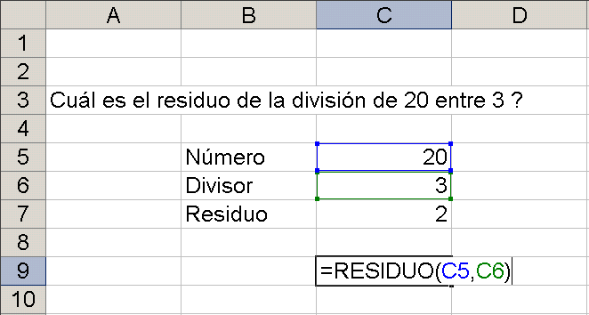
FUNCIONES MATEMATICAS
= RESIDUO ( C5,C6 )
RESIDUO TAMBIEN TRABAJA CON REALES

Slide 36
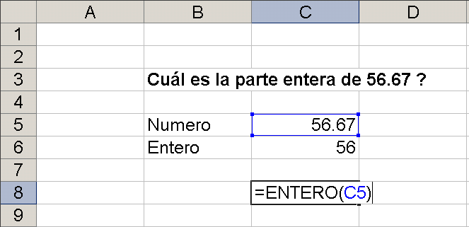
FUNCIONES MATEMATICAS
= ENTERO ( C5 )

Slide 37
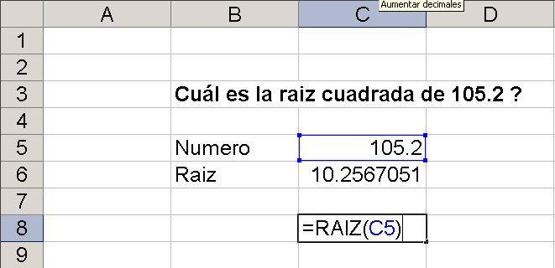
FUNCIONES MATEMATICAS
= RAIZ ( C5 )

Slide 38
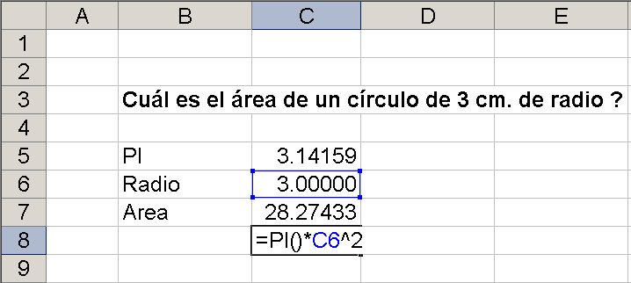
FUNCIONES MATEMATICAS
= PI ( )

Slide 39
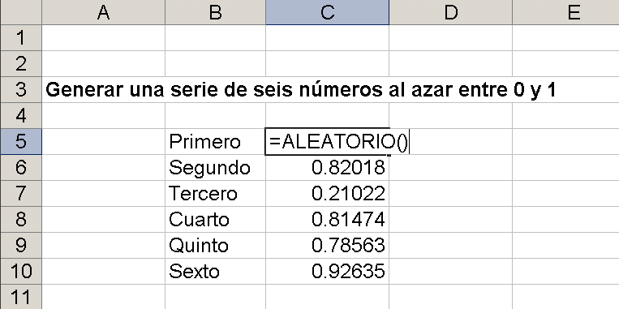
FUNCIONES MATEMATICAS
= ALEATORIO ( )
ALEATORIO ( ) DA UN NÚMERO ≥0 Y <1

Slide 40
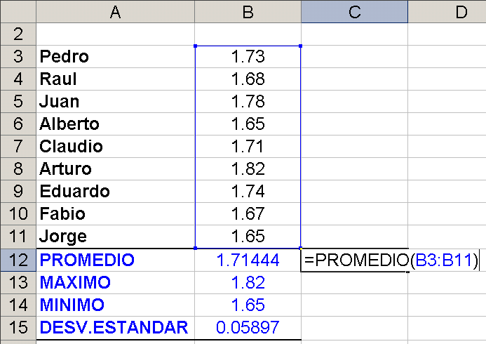
FUNCIONES ESTADISTICAS
    = PROMEDIO (B3:B11)

Slide 41
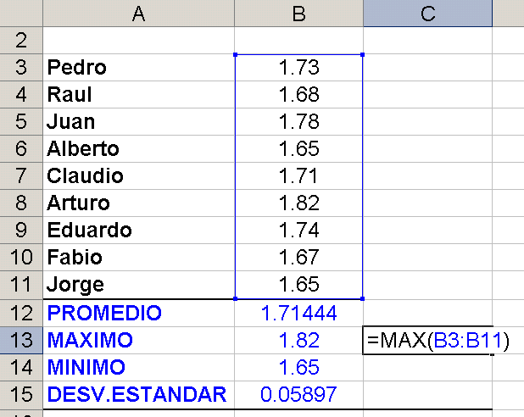
FUNCIONES ESTADISTICAS
    = MAX (B3:B11)

Slide 42
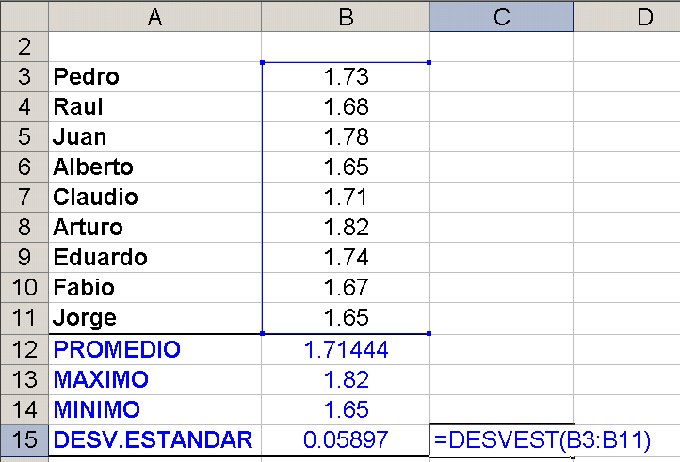
FUNCIONES ESTADISTICAS
    = DESVEST (B3:B11)

Slide 43
FUNCIONES LOGICAS
= SI ( Exp.lóg. , Dato_si_verdadera , Dato_si_falsa )
= O ( valor lógico 1 , valor lógico 2 )
= Y ( valor lógico 1 , valor lógico 2 )
= NO ( valor lógico )

Slide 44
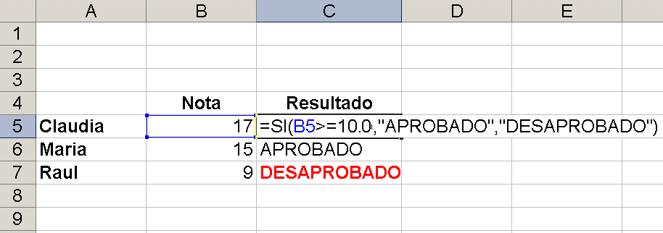
FUNCIONES LOGICAS
= SI ( B5>=10.0, “APROBADO”,”DESAPROBADO”)

Slide 45

FUNCIONES LOGICAS
= SI (Exp.lóg. ; Result_si_verdad ;Result_si_falsa)

Slide 46

FUNCIONES LOGICAS
= SI (Exp.lóg. ; Result_si_verdad ; Result_si_falsa )

Slide 47

FUNCIONES LOGICAS
= SI (Exp.lóg. ; Result_si_verdad ; Result_si_falsa )

Slide 48
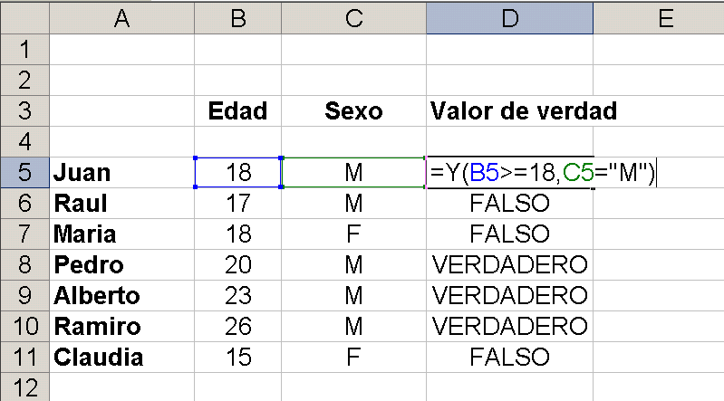
FUNCIONES LOGICAS
= Y ( B5>=18 , C5=“M” )

Slide 49
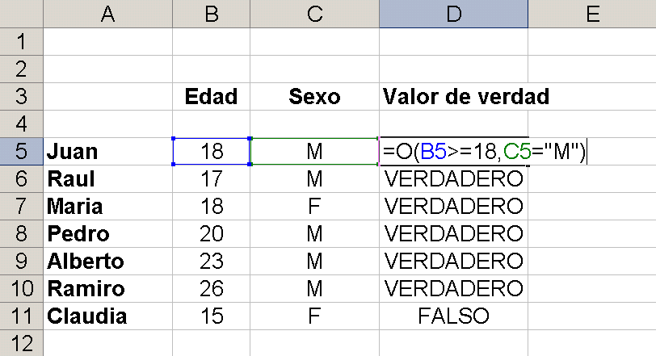
FUNCIONES LOGICAS
= O ( B5>=18 , C5=“M” )

Slide 50
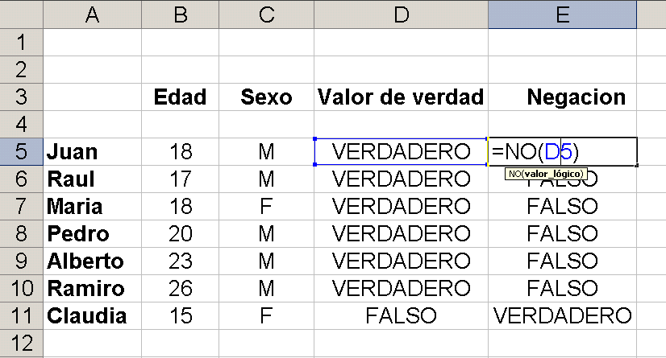
FUNCIONES LOGICAS
= NO ( D5 )

Slide 51
OTRAS FUNCIONES MATEMÁTICAS
= CONTAR ( bloque )
= CONTARA ( bloque )
= CONTAR.SI ( bloque, criterio )
= SUMAR.SI (bloqueachequear, criterio, bloqueasumar)
= PROMEDIO.SI (bloqueachequear, criterio, bloqueapromed)

